Slide 1
e4f-network.eu
Titre du module de formation:
Analyse des risques

Slide 2
Objectifs et buts
À la fin de ce module, vous serez en mesure de :
Comprendre les principes fondamentaux de l'analyse des risques
Apprendre les caractéristiques distinctives entre l'analyse de risque quantitative et qualitative.
Vous familiariser avec les différentes méthodologies et approches de l'analyse des risques.

Slide 3
Index du contenu
Unités et sections
UNITE 1: Analyse des risques
Section 1.1: Définition de l'Analyse des risques
Section 1.2: Analyse qualitative des risques
Section 1.3: Analyse quantitative des risques
Section 1.4: Analyse qualitative vs. analyse quantitative
UNITE 2: Méthodologies et approches de l'analyse des risques
Section 2.1: Analyse des nœuds d’étranglement
Section 2.2: Matrice de l'analyse des risques
Section 2.3: Répertoire des risques
Section 2.4: Analyse SWIFT

Slide 4
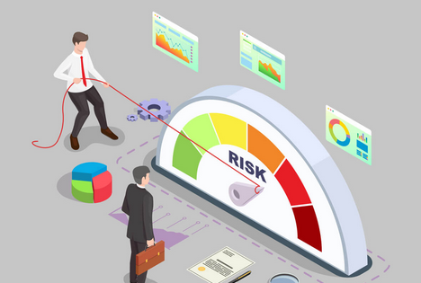
Unité 1: Analyse des risques
Section 1.1: Définition de l'Analyse des risques
L'analyse des risques est le processus qui consiste à déterminer la probabilité d'un risque dans un projet. Elle examine l'incertitude des risques potentiels et la manière dont ils pourraient affecter le projet en termes de temps, de qualité et d'argent s'ils se produisaient.
Pourquoi?
L'analyse des risques est essentielle pour déterminer le bien-fondé d'un certain projet ou investissement et le(s) processus approprié(s) pour gérer ces risques.
Comment?
Un analyste des risques commence par déterminer ce qui peut mal tourner. Ces inconvénients doivent être mis en balance avec un indicateur de probabilité qui évalue les chances que l'événement se produise..

Slide 5
Analyse des risques
Analyse qualitative des risques
Analyse quantitative des risques
Répertoire des risques
Probabilité-Impact Index
Catégorisation des risques
L'avis de l'expert
Analyse de sensibilité
Analyse de l'arbre de décision
Analyse de scénario
Simulation de l’Hypercube Latin
Simulation de Monte Carlo

Slide 6
Analyse des risques
Section 1.2: Analyse qualitative des risques
L'analyse qualitative des risques est une évaluation des risques effectuée par des spécialistes de l'équipe de projet qui utilisent les données des projets précédents et leurs connaissances pour déterminer la valeur de l'impact et de la probabilité de chaque risque sur une échelle ou une matrice de risques
L'échelle est généralement notée de zéro à un. Ainsi, si la probabilité qu'un risque se produise dans le cadre du projet est de 0,5, il a 50 % de chances de se produire.
Il existe également une échelle d'effet qui va de un à cinq, cinq ayant le plus d'impact sur le projet. Le risque sera alors classé comme étant basé sur la source ou sur l'effet.
Une fois les risques identifiés et examinés, un membre de l'équipe projet est désigné comme responsable de chaque risque. Il est chargé de développer et de mettre en œuvre une stratégie de gestion du risque.

Slide 7
Analyse des risques
Section 1.3: Analyse quantitative des risques
L'Analyse quantitative des risques est un examen statistique de l'impact des risques identifiés sur l'ensemble du projet. Elle permet aux chefs de projet et aux chefs d'équipe de faire des choix moins incertains et facilite le processus de maîtrise des risques.
L'Analyse quantitative des risques analyse les différents résultats du projet et calcule la probabilité d'atteindre les objectifs du projet.
Elle facilite la prise de décision, notamment lors de la phase de planification du projet, en cas de doute.
Elle aide les gestionnaires de projet à élaborer des objectifs réalistes en matière de coûts, de calendrier et de portée.

Slide 8
Section 1.4: Analyse qualitative vs. analyse quantitative
Analyse Qualitative | Analyse Quantitative
Processus analytique qui n'utilise pas d'évaluations numériques et quantitatives pour identifier et évaluer les dangers. Cela peut se faire dans tout type de projet. Elle donne une évaluation subjective de la probabilité et de l'impact. Facile à réaliser Aucun logiciel ou outil spécifique n'est requis | Elle implique des évaluations numériques et quantitatives. Elle n'est pas nécessaire pour tous les projets ; elle peut être évitée pour certains d'entre eux. Elle donne une évaluation objective et une estimation probabiliste du temps et des coûts. Elle prend plus de temps qu'une analyse qualitative. Elle peut nécessiter des outils spéciaux pour être menée à bien.

Slide 9
En résumé
Types d’analyse des risques
Analyse des risques
Processus de détermination de la probabilité d'un risque dans un projet.
Qualitative
Quantitative
Analyse des risques qualitative
Détermine la valeur de l'impact et de la probabilité de chaque risque sur une échelle ou une matrice de risques.
Analyse des risques quantitative
Quantitatif vs.
Qualitatif
Examen statistique de l'impact des risques identifiés sur l'ensemble du projet.
Analytique ou numérique ?
Subjectif vs. objectif

Slide 10
Unité 2: Méthodologies et approches de l'analyse des risques
Les approches
Plusieurs approches d'analyse des risques existent pour aider les gestionnaires dans le processus d'analyse et de prise de décision.
Analyse des nœuds d'étranglement
Matrice de l'analyse des risques ( + Répertoire des risques, i.e. protocoles et responsabilités)
Analyse SWIFT

Slide 11
Unité 2: Méthodologies et approches de l'analyse des risques
Section 2.1: Analyse des nœuds d’étranglement
L'analyse des nœuds d'étranglement (nœuds papillon) est une représentation graphique de nouvelles voies appropriées menant à des mesures de prévention des risques et de sécurité qui pourraient être nécessaires au niveau de l'organisation, ou pour un processus ou une fonction donnés.
Causes
Evénement
Conséquences
Prévention
Récupération
Avant
Après

Slide 12
Unité 2: Méthodologies et approches de l'analyse des risques
Section 2.2: Matrice de l'analyse des risques
La Matrice de l'analyse des risques classe la gravité de tout risque donné en fonction de la probabilité et de l'impact de la perturbation associée.
Son objectif principal est d'aider les responsables à hiérarchiser les risques et à élaborer une stratégie de gestion des risques qui inclut les ressources et les tactiques appropriées pour les atténuer.
IMPACT (aka RISK CRITERIA)
 | Négligeable | Marginal | Critique | Catastrophique
Certain
Probable
Possible
Improbable
Rare
PROBABILITE

Slide 13
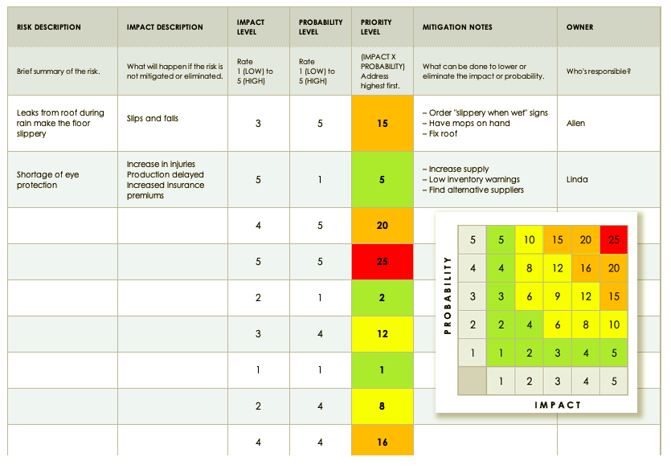
Unité 2: Méthodologies et approches de l'analyse des risques
Section 2.3: Répertoire des risques
Un Répertoire des risques est un référentiel dans lequel sont enregistrés les résultats des processus de gestion des risques. Les informations contenues dans un Répertoire des risques peuvent inclure la personne responsable de la gestion du risque, la probabilité, l'impact, le score du risque, les réponses prévues au risque, et d'autres informations utilisées pour obtenir une compréhension de haut niveau des risques individuels.
Source: PMP Management Book, Seventh Edition, July 2021.

Slide 14
Unité 2: Méthodologies et approches de l'analyse des risques
Section 2.4: Analyse SWIFT
SWIFT utilise un brainstorming structuré, qui combine une série de mots-clés (tels que calendrier, montant, etc.) avec des messages générés par les participants, qui commencent souvent par des questions telles que "et si ?" ou "comment ? ".
À l'aide des mots-guides et des questions "et si ?", l'animateur invite le groupe à soulever et à discuter des questions telles que :
Les risques connus
Les sources et les facteurs de risque
Les succès et les incidents antérieurs
Base de connaissance et contrôles existants
Les exigences et contraintes réglementaires
SWIFT est un acronyme qui signifie "Structured What If Technique". (Technique structurée des « Et Si »)
Il s'agit d'une stratégie d'analyse des risques qui se concentre sur la détection des dangers éventuels liés aux modifications du plan de projet.
Comme le terme l'indique, les membres de l'équipe doivent générer autant de questions "what if« (et si) que possible afin d'identifier tous les risques potentiels.

Slide 15
En résumé
Méthodes d’Analyse des risques
Analyse des noeuds d’étranglement
Matrice de l'analyse des risques
Répertoire des risques
Analyse SWIFT

Slide 16
e4f-network.eu
Merci!

